Slide 1
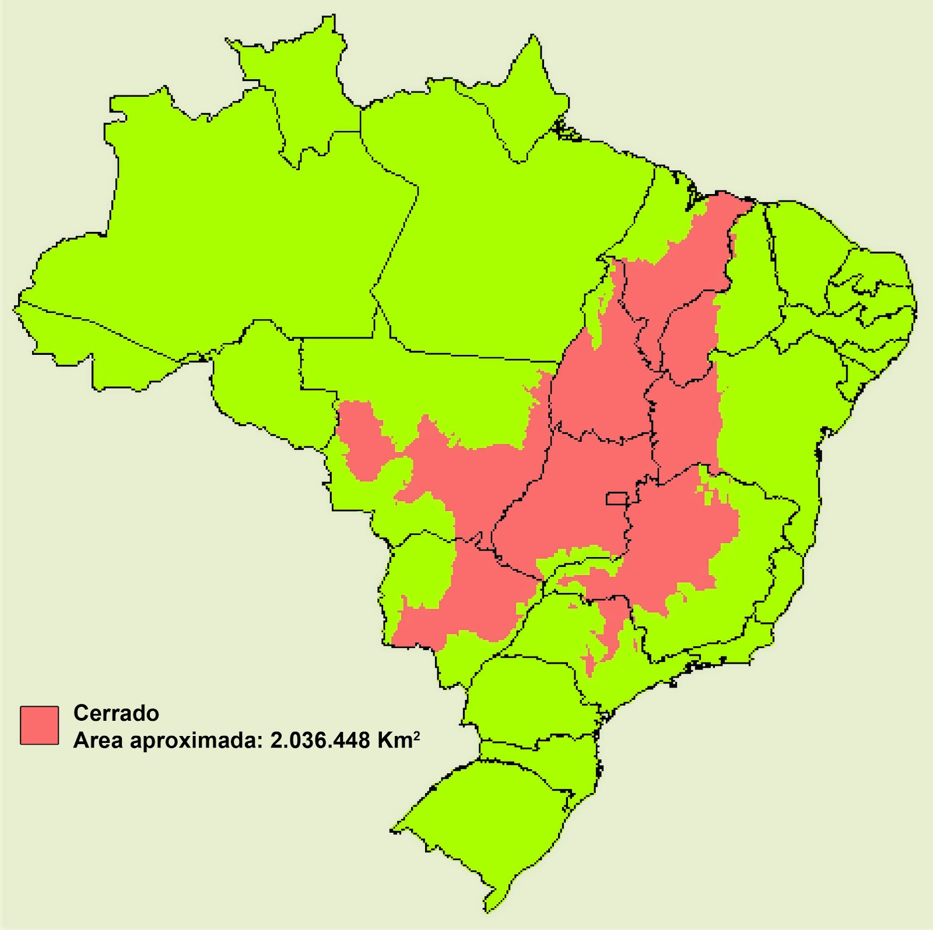
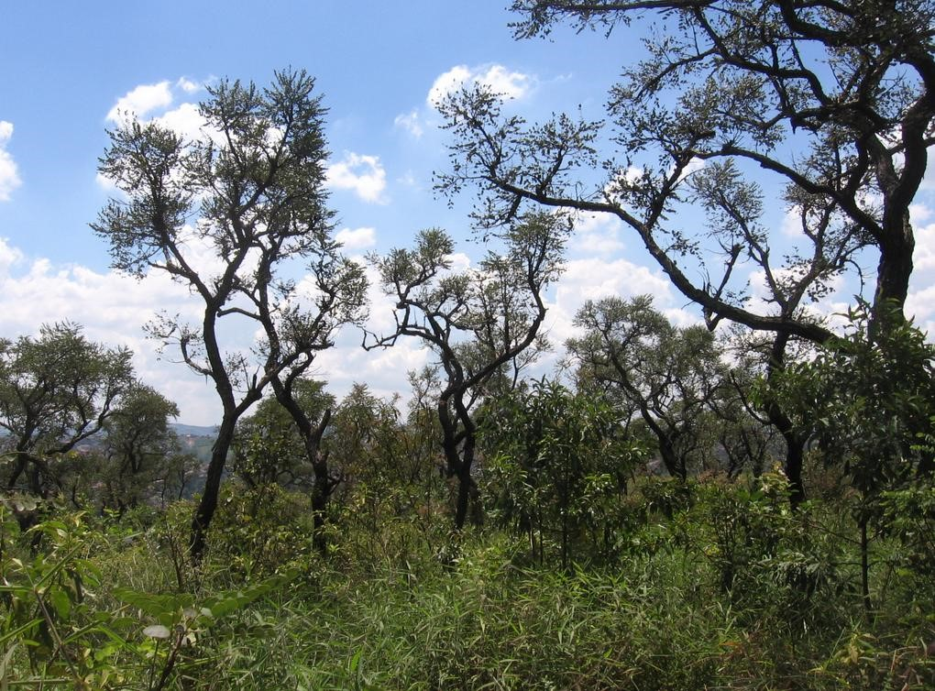
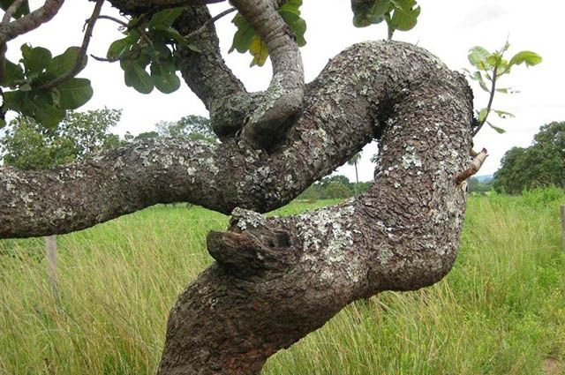
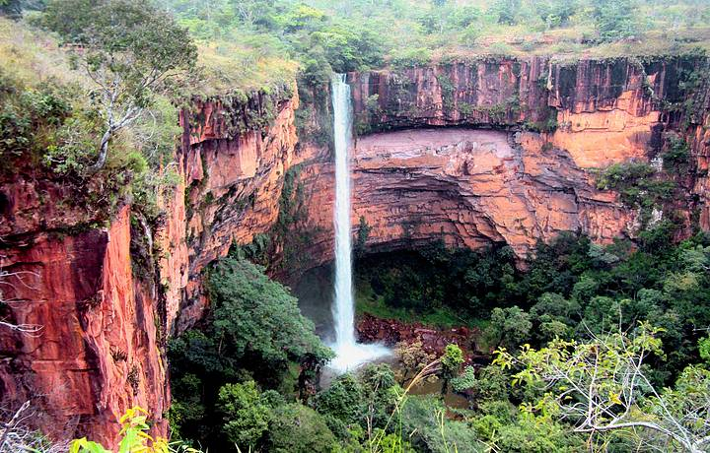
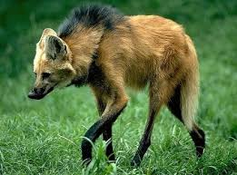
Domínio dos Cerrados
Módulo 03 Caderno 01 Página 225

Slide 2
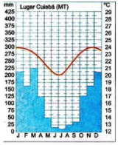
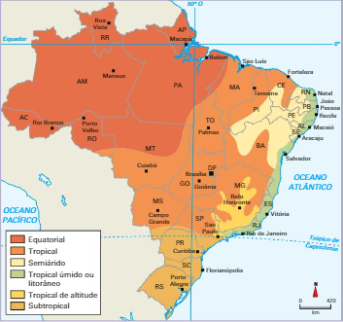
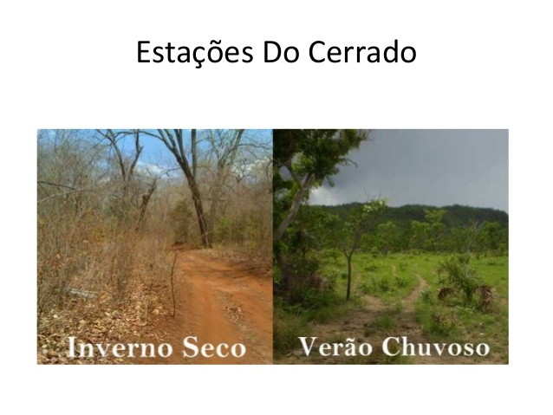
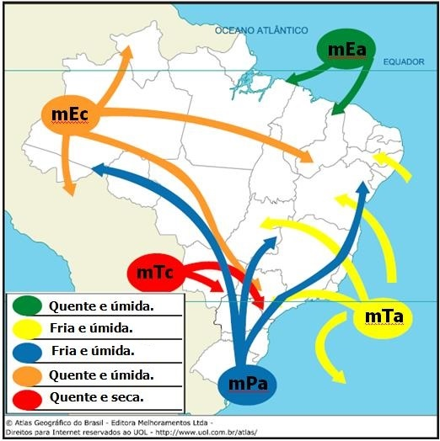
Clima tropical semiúmido ou típico
Centro do Brasil;
quente e úmido com amplitude térmica anual perceptível;
V
V
duas estações bem definidas, verão chuvoso e inverno seco;
I
atuação mEc / mPa / mTc.

Slide 3
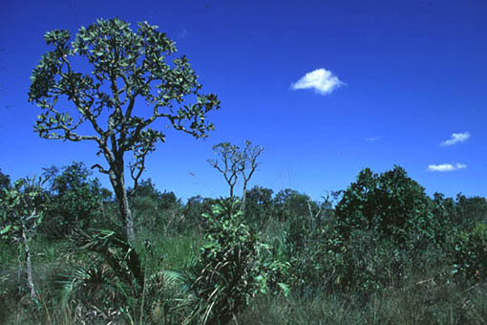
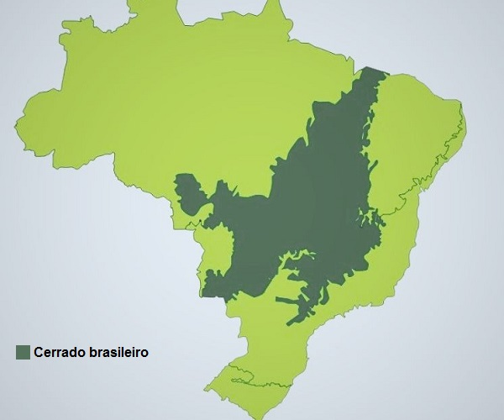
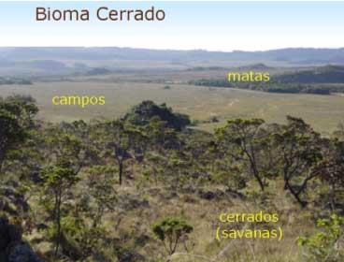
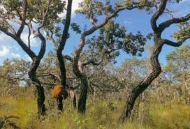
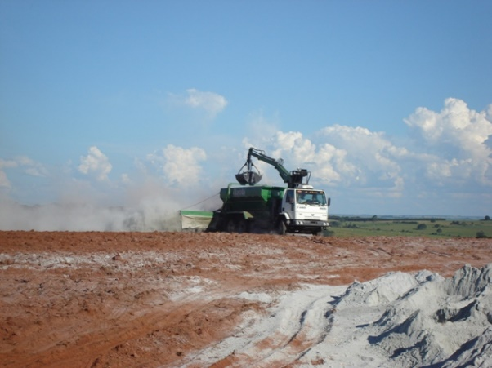
Cerrado
25% do território;
clima tropical;
solos ácidos;
arbóreo-arbustivo;
tufos de capim;
HOTSPOT
esparso;
heterogêneo;
troncos e galhos
retorcidos e tortuosos;
cascas grossas;
folhas coriáceas;
raízes profundas.
https://fapesp.br/eventos/2013/05/Biota/Vania.pdf
Calagem de solo

Slide 4
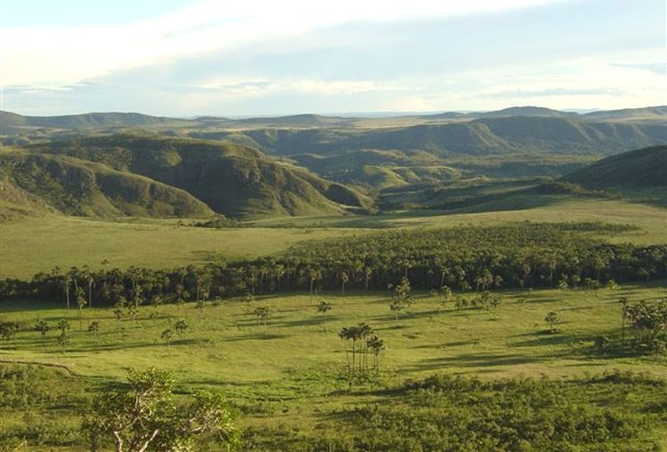
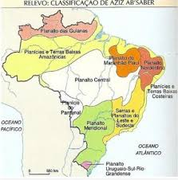
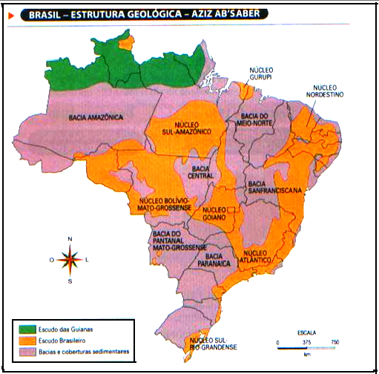
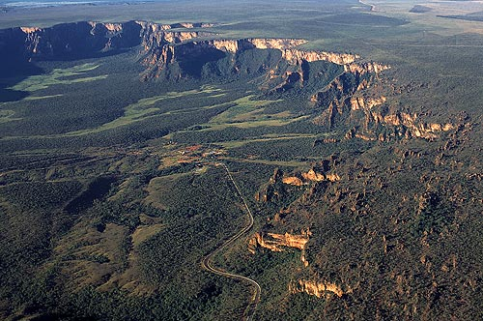
Relevo e Estrutura Geológica
Planalto Central Brasileiro;
predomínio de planaltos (chapadões) e depressões;
estruturas cristalinas pré-cambrianas e sedimentares
paleo-mesozoicas.

Slide 5
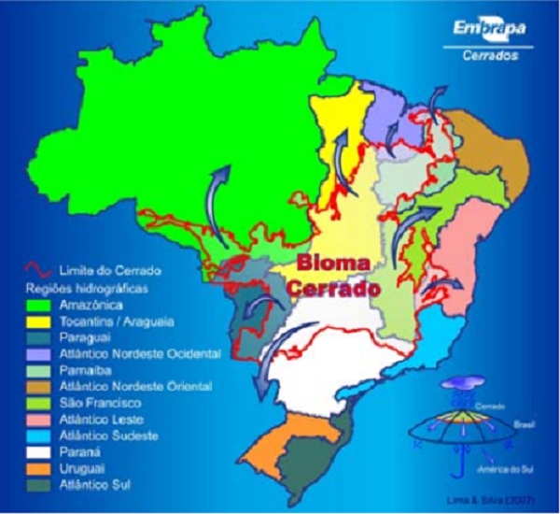
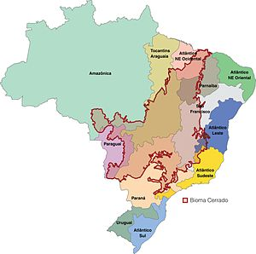
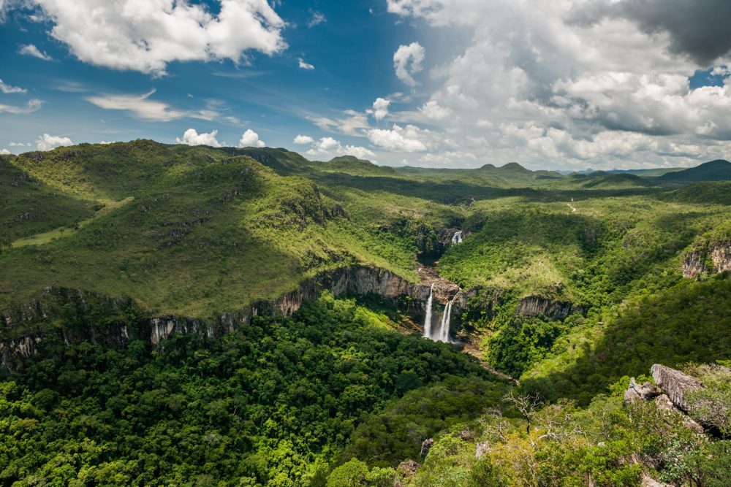
Hidrografia
Grande divisor de águas do país;
abriga as nascentes das Bacias do
Araguaia-Tocantins, do Prata, São
Francisco e parte da Amazônica.
Mapa de sobreposição das regiões hidrográficas do Brasil com a área de distribuição do cerrado.
https://www.wikiwand.com/pt/Cerrado

Slide 6
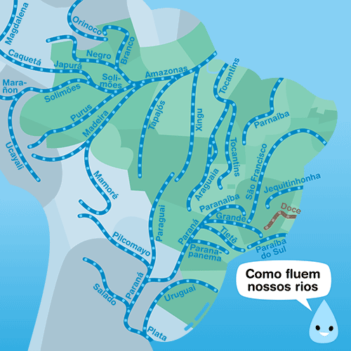
Hidrografia
Grande divisor de águas do país;
Mapa de sobreposição das regiões hidrográficas do Brasil com a área de distribuição do cerrado.
https://www.wikiwand.com/pt/Cerrado

